Slide 1
Spice simulatie
Berekening van elektronische circuits
Jan Genoe
September 2022

Slide 2
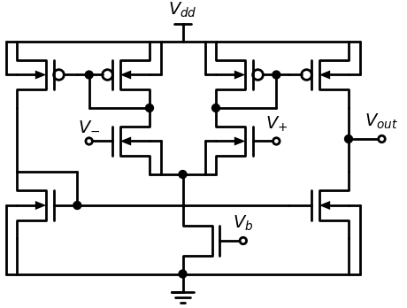
Basisschema van de verschilversterker

Slide 3
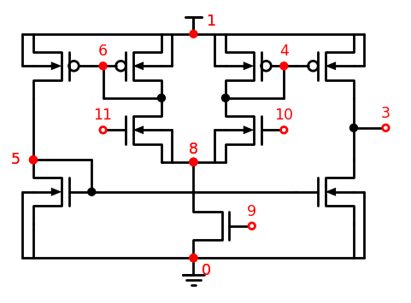
Basisschema van de verschilversterker

Slide 4
Spice beschrijving

Slide 5
nMOS transistors

Slide 6
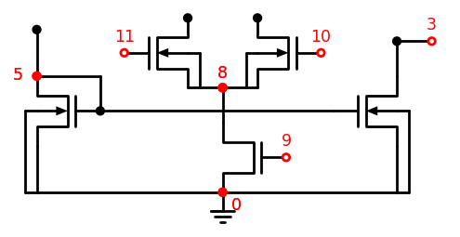
nMOS transistors van de verschilversterker

Slide 7
Eenvoudige transistormodellen

Slide 8
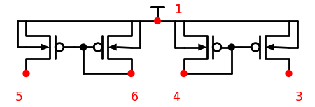
pMOS transistors van de verschilversterker

Slide 9
Eenvoudige transistormodellen

Slide 10
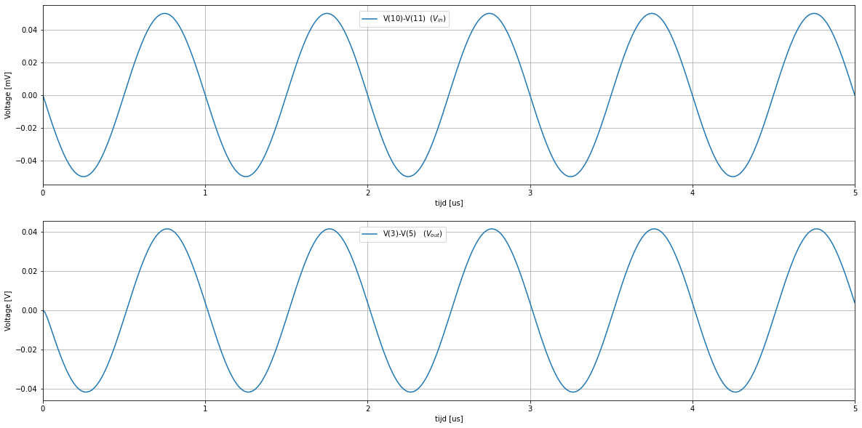
Simulatie

